Slide 1
2
0
1
7
STL&GCode
BUSINESS POWERPOINT
：
汇报人 李昊泽

Slide 2
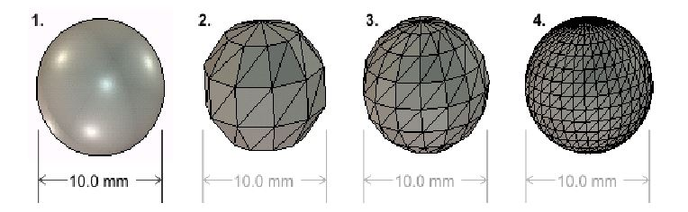
01
STL
文件分析
STL文件是应用最多的标准文件类型，它是1988年有美国3D SYSTEMS公司制定的为快速原型制造服务的文件格式，它是将实体的表面用多个三角形面片表示，用于表示的三角形越小、越多，那么表达的图形就越精细，越接近于原图形，每个三角形面片的定义包括三角形三个顶点的三维坐标和三角形面片的法矢量。（二进制，ASCII）

Slide 3
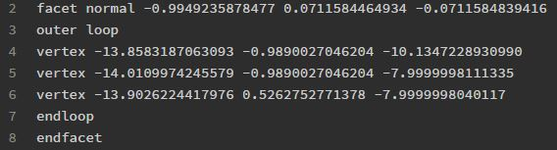
01
ASCII格式的STL结构：
solid filename //文件路径及文件名
facet normal x y z //记录三角面片法向量
outerloop
vertex x y z //记录第一个顶点坐标
vertex x y z //记录第二个顶点坐标
vertex x y z //记录第三个顶点坐标
endloop
endfacet //完成一个三角面片的定义
… //记录其他三角面片
endsolid filename //完成全部定义
ASCII
STL

Slide 4
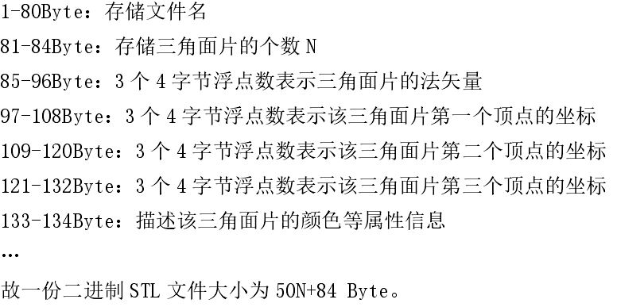
01
二进制格式的STL结构：
二进制STL

Slide 5

02
在3D打印的过程中需要将STL三角面片文件切片处理，得出轮廓和加工路径，这些信息会形成Gcode文件进行保存。
GCode
上述两行代码表示喷头由S1(101.97,24.99)移动到点S2(102.75,25.72),起点S1和终点S2是三角形面片的边线与该层截面的交点

Slide 6
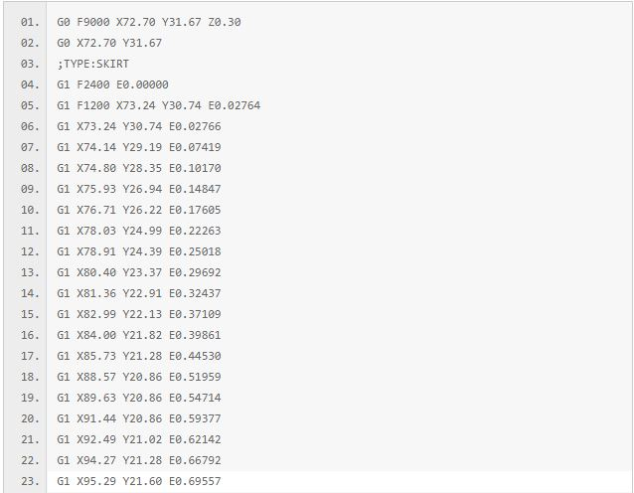
02
GCode
G0指快速移动，定位；
G1指开始喷料加工，运动较慢；
x,y,z表示坐标
E表示挤出的用料
F表示进给速度
其他命令

Slide 7
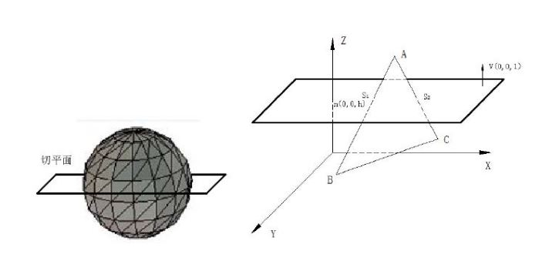

Slide 8
03
坐标计算
STL
转
GCode
A(x0,y0,z0),B(x1,y1,z1),C(x2,y2,z2)
切平面高为h
设切平面法向量V(v1,v2,v3),切平面上一点n(n1,n2,n3)
AB方向向量：
Vab = (x1 - x0,y1 - y0,z1 - z0)
则有
x = x0 + (x1 - x0)t
y = y0 + (y1 - y0)t
z = z0 + (z1 + z0)t
则切平面方程:V1(x-n1)+V2(y-n2)+V3*(z-n3)=0
可求出t=[V1(n1-x0)+V2(n2-y0)+V3(n3-z0)]/[V1(x1-x0)+V2(y1-y0)+V3(z1-z0)]
将t带入求出各点坐标从而确定GCode中的位置坐标
x = x0 + (x1 - x0) * [(h - z0) / (z1 - z0)]
y = y0 + (y1 - y0) * [(h - z0) / (z1 - z0)]
z = h
求出S1点坐标，同理求得S2点坐标

Slide 9
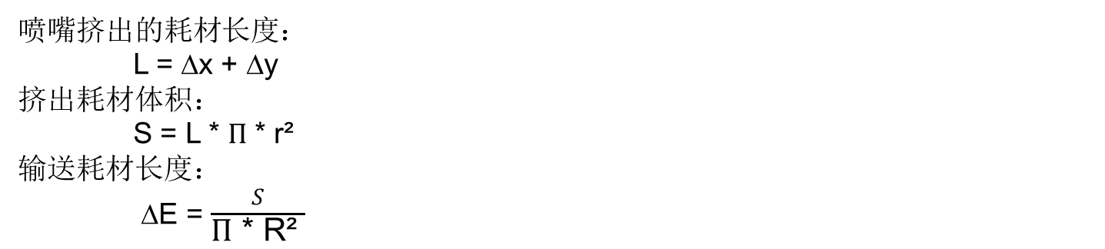
03
耗材挤出量计算
STL
转
GCode
喷嘴挤出的耗材长度：
L = ∆x + ∆y
挤出耗材体积：
S = L * Π * r²
输送耗材长度：
∆E = $\frac{S}{\text{Π} \text{∗ }\text{R}\text{² }}$

Slide 10
谢
谢
观
看
2017-10-25

